Slide 1
Тиждень правових знань
Вчитель: Довбня Т.В.

Slide 2
Відкриття тижня правових знань

Slide 3
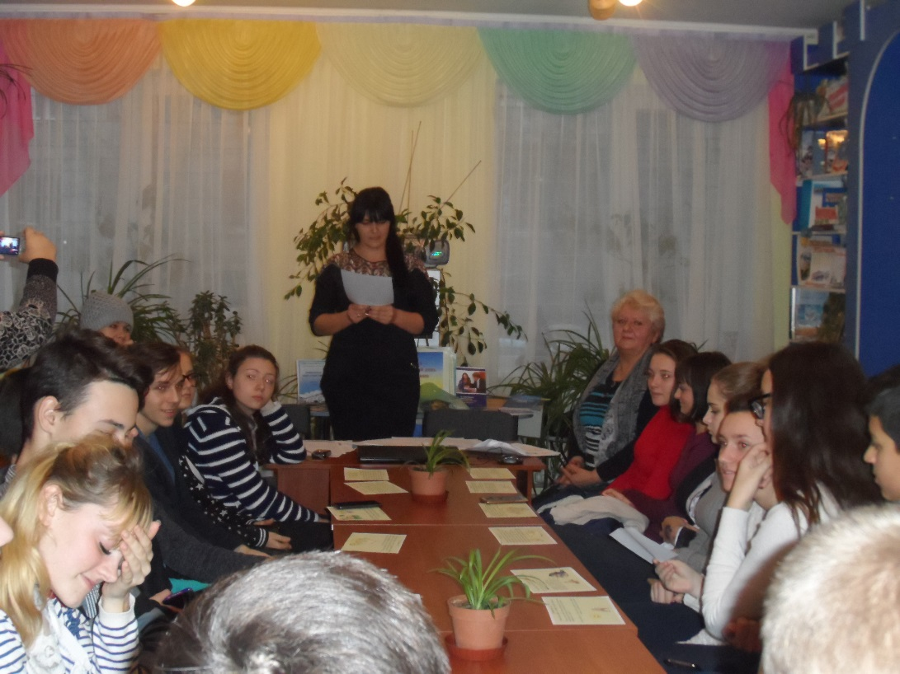
Зустріч учнів 9-11 класів з юристом Григорян В.С.

Slide 4
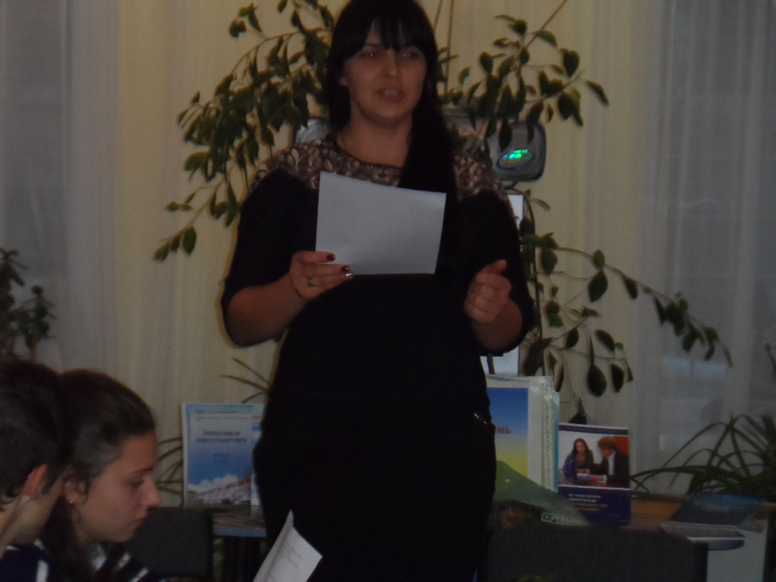
Зустріч учнів 9-11 класів з юристом Григорян В.С.

Slide 5
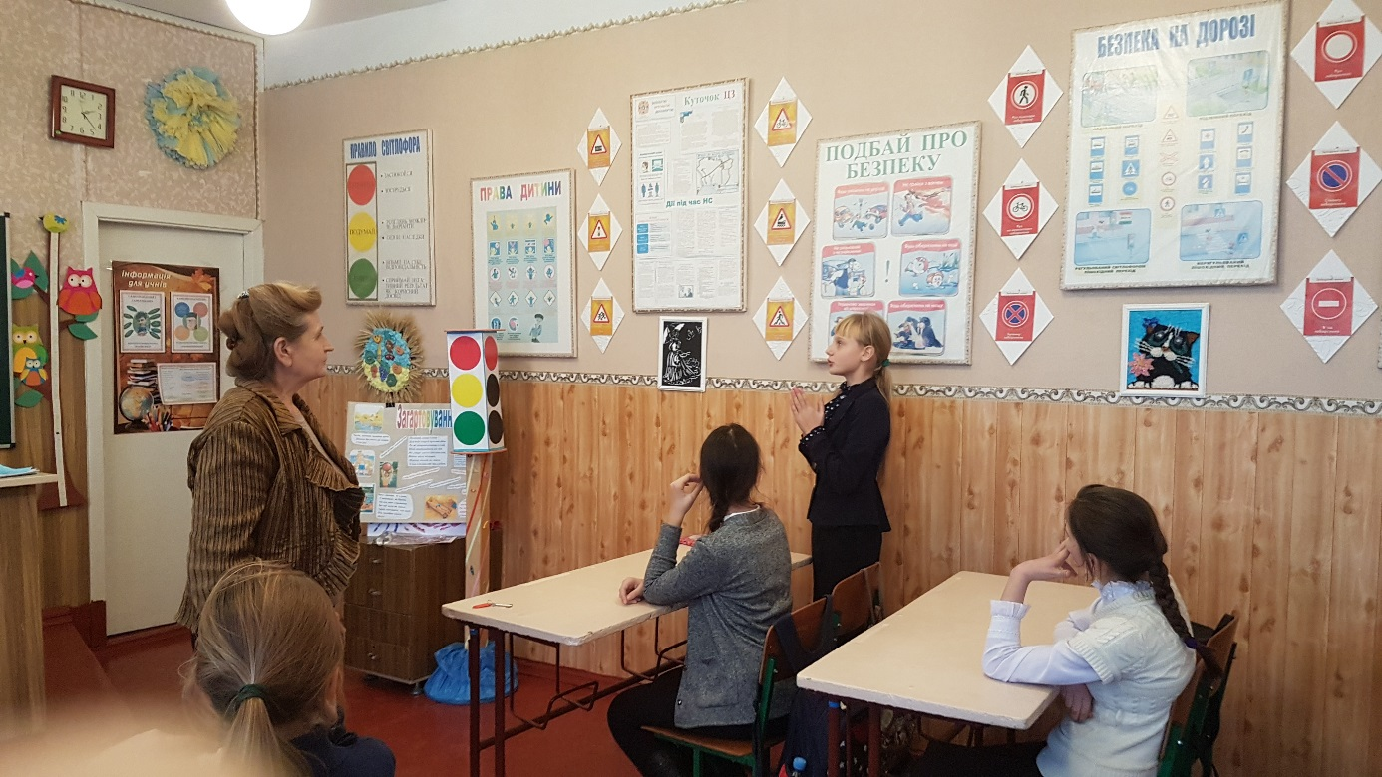
Правова абетка «Права дитини –вивчай сумлінно» 6 клас

Slide 6
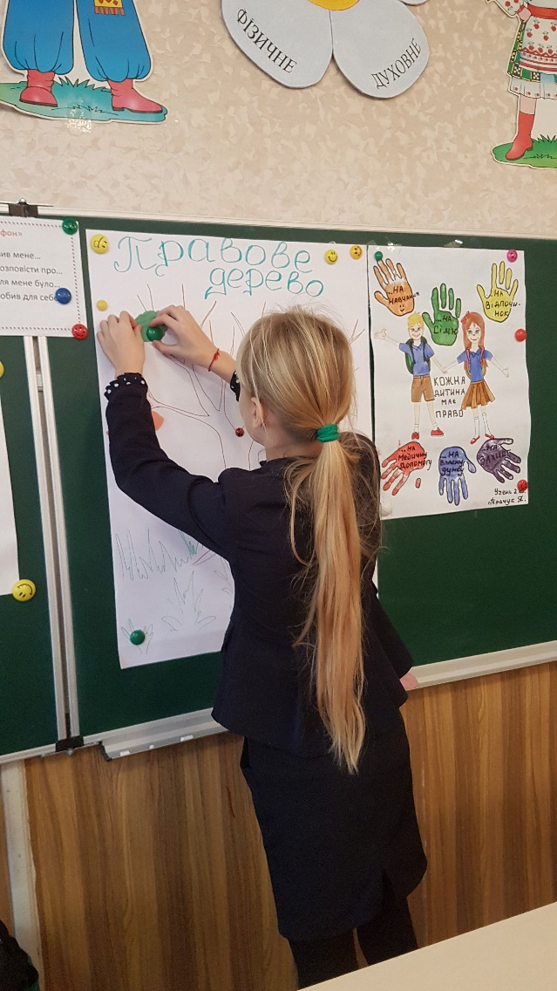
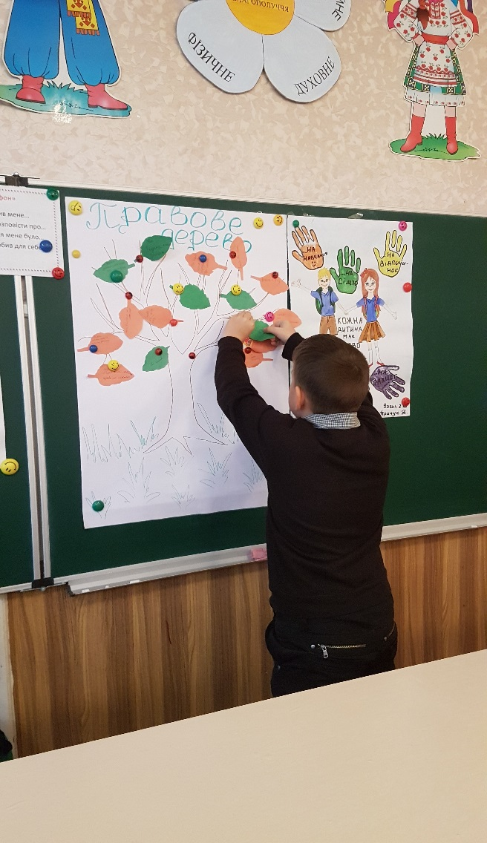
Правова абетка «Права дитини –вивчай сумлінно» 6 клас

Slide 7
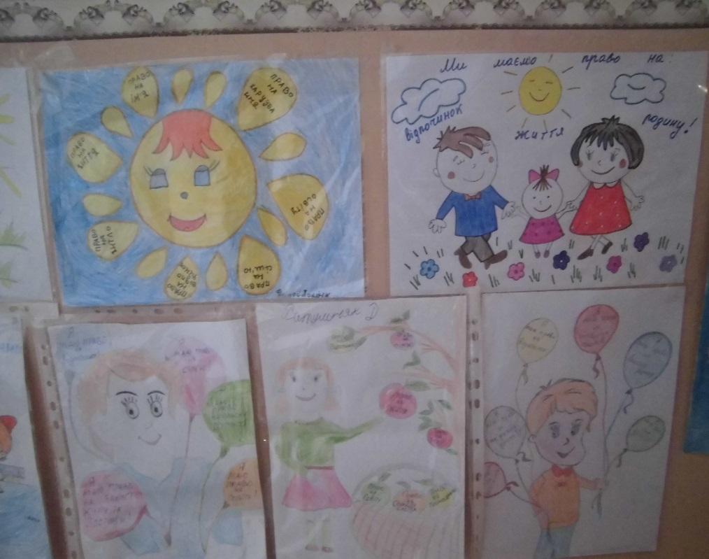
Конкурс малюнків «Права очима дітей» 2-4 класи

